Slide 1

FAKE
RUMO
FACT
你的闢謠小天使
組別 : D2
指導教授 : 吳雅鈴 教授 解燕豪 教授

Slide 2








組
員
美工組
資管四A
資管四A
葉彥辰
何卉羚
程式組
資管四A
資管四A
資管四A
資管四A
顏君翰
林品君
李家豐
陳孟純

Slide 3

01
為何RUMO會誕生?
02
系統簡介與特色
03
目
商業模式圖
錄
04
系統畫面與架構
05
結論

Slide 4


為何
RUMO
會誕生?

Slide 5

介紹影片

Slide 6

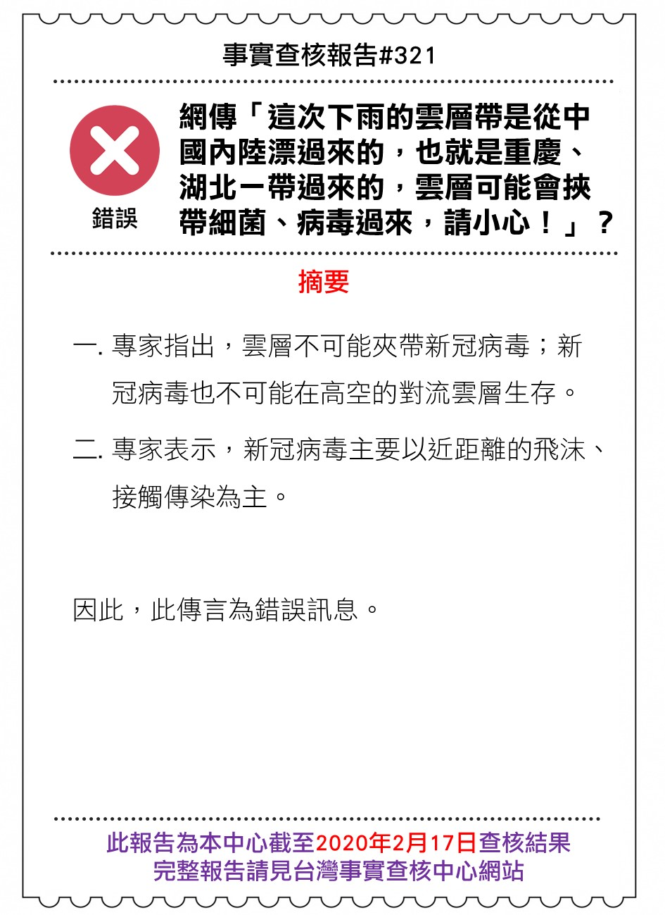
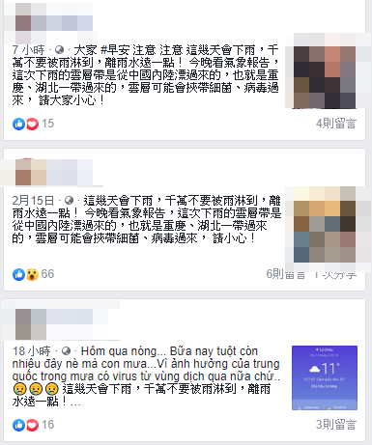
闢謠? 為何需要 Rumo?
中國內陸飄來
下雨的雲層
可能挾帶病毒
請小心!

Slide 7

謠言止於智者
民眾容易被
標題、關鍵字
誤導、混淆 、以偏概全
社群上未經查證
流傳的貼文
會引起大眾恐慌

Slide 8

問卷調查
只有約3成的人
28.1%
閱讀時會仔細看完全文
68.8%
大部分都看標題帶過
會閱讀全文
只看標題
速速瀏覽過

Slide 9
問卷調查
相對多數 的人
47.9%
41.8%
對於我們的app 有興趣
上網查資料就好
會想使用看看
對辨識真假沒興趣

Slide 10
系統
簡介
&特色

Slide 11




平台比較
系統簡介
指標

Slide 12





平台名稱
闢謠平台 | ● | ● | ● | ● | ●
App介面 | ●
自動判斷 (具有模型) | ●
顯示資料來源的平台 | ● |  | ● | ●
文章即時心情互動 | ●
文章關鍵字 | ●
顯示文章真假比例 | ●
根據使用者的收藏給予可能感興趣之文章 | ●
提供使用者申訴想查證之文章 | ● | ● | ● | ●

Slide 13

功能概述
系統簡介
收藏文章
查證文章
保存留意文章
推薦相關內容
估算為「假」的機率
資料保存
主頁瀏覽
管理登入紀錄
文章性質分類
點擊、收藏數呈現
推薦感興趣文章、心情投票

Slide 14
系統特色
關鍵字分析

Slide 15

關鍵字分析
系統特色
闢謠小天使
查證好幫手
1. 文章查證
查證好幫手
2. 查證好幫手
文章查證
文章查證
3. 查證專家
用戶查證內容
文本切割
TextRank 演算法
TextRank值排名
過濾、標註句子
計算相似度

Slide 16
系統特色
辨識模型
(產生&訓練)

Slide 17
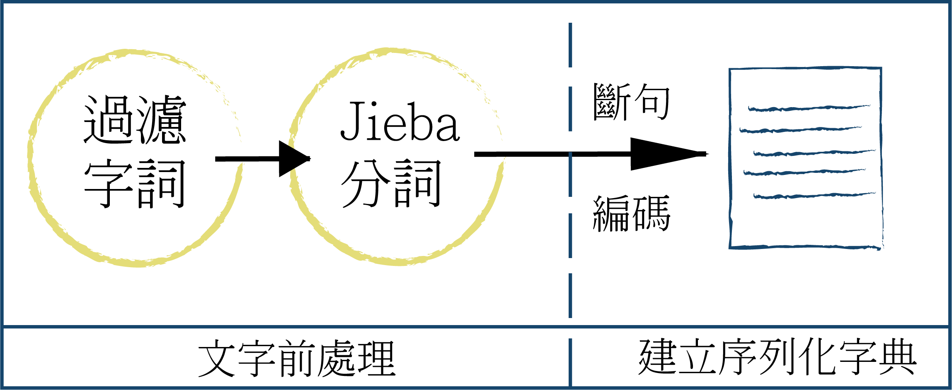

辨識模型
系統特色
1
平台爬取

Slide 18
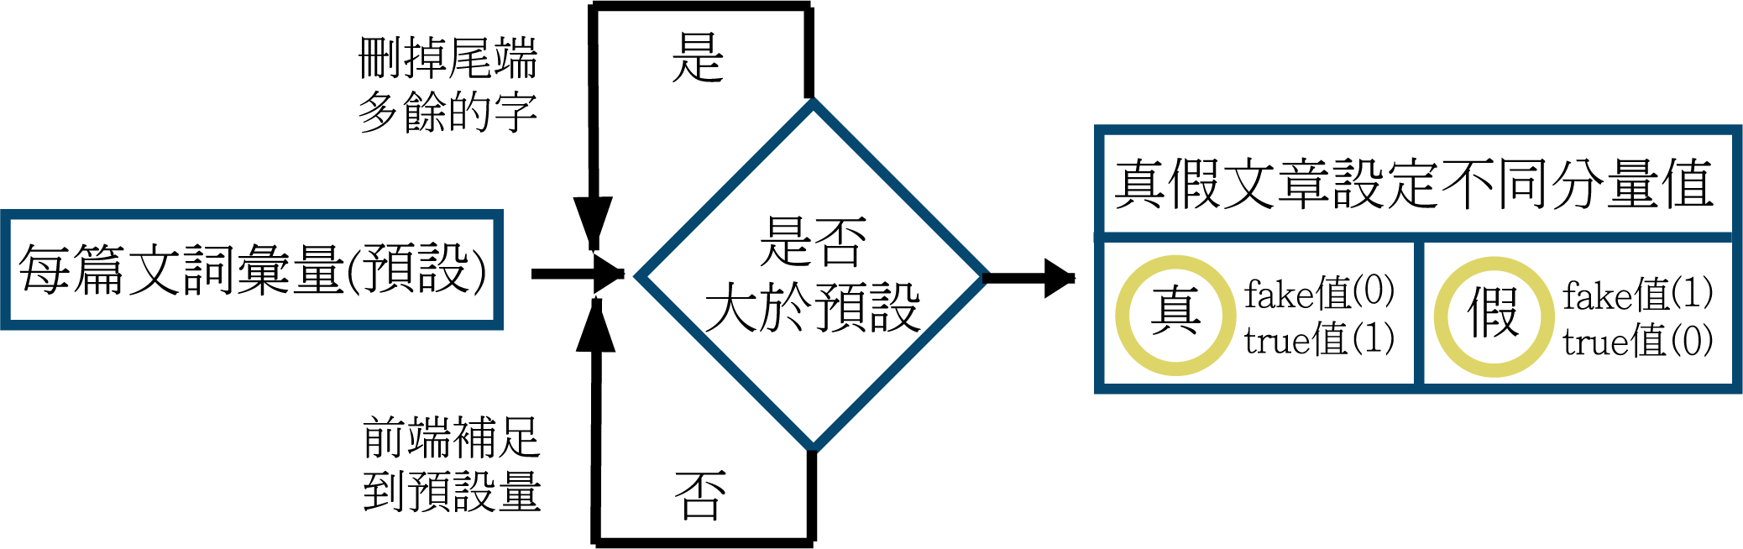
辨識模型
系統特色
2
平台爬取

Slide 19
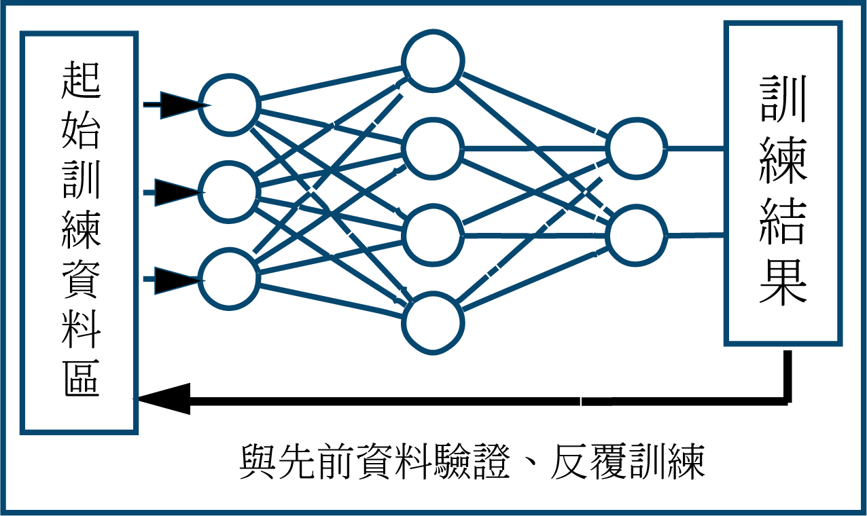
辨識模型
系統特色
1
序列化字典
訓練集90%
2
測試集10%
分量文章
長短記憶模型(LSTM)

Slide 20
系統特色
辨識模型
(測試)

Slide 21
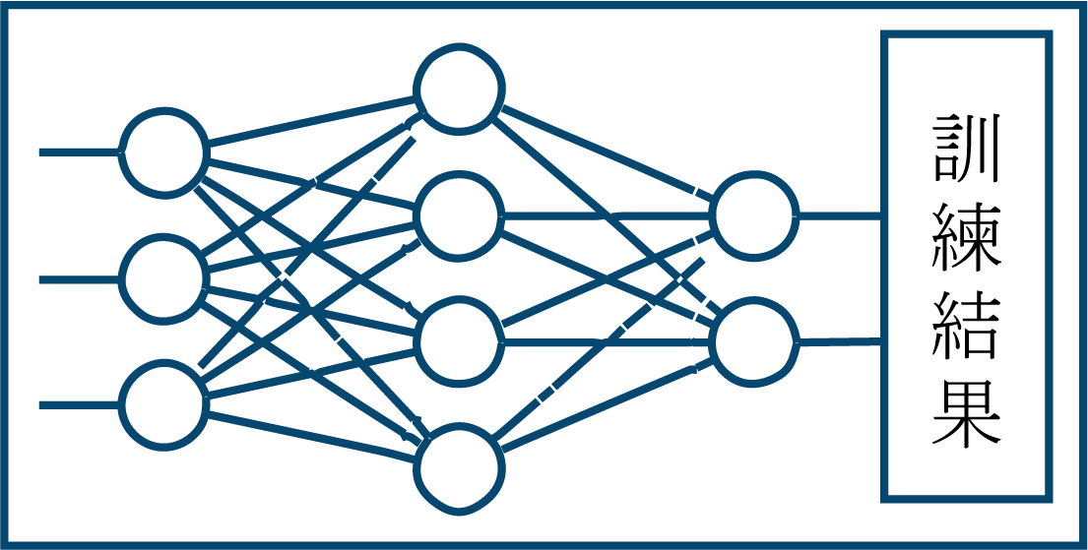
辨識模型
系統特色
估算
成功率
測試集10%
Keras建構LSTM模型

Slide 22
辨識模型
系統特色
訓練前為了避免詞庫太大
造成執行時間過久
詞庫
大小
文本最大
詞彙數
詞向量
維度
設定固定值

Slide 23
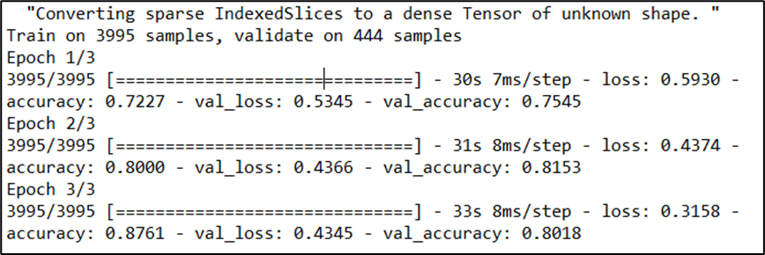
辨識模型
系統特色
避免資料太多準確度下降
判斷訓練3次過後的模型最為準確
 | 256 | 512
200 | 0.7448 | 0.7489
400 | 0.7755 | 0.7232
詞向量維度
序列長度

Slide 25
系統特色
辨識模型
(用戶查證)

Slide 26
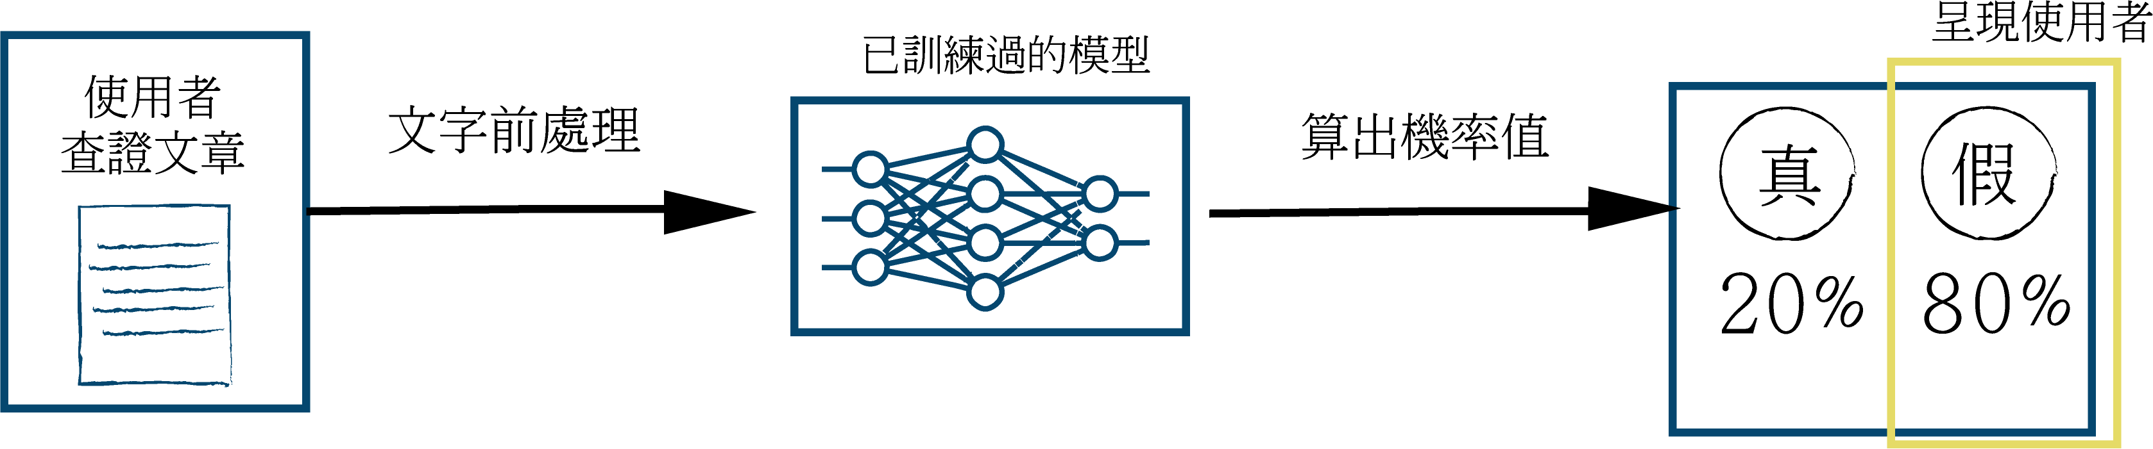
辨識模型
系統特色

Slide 27
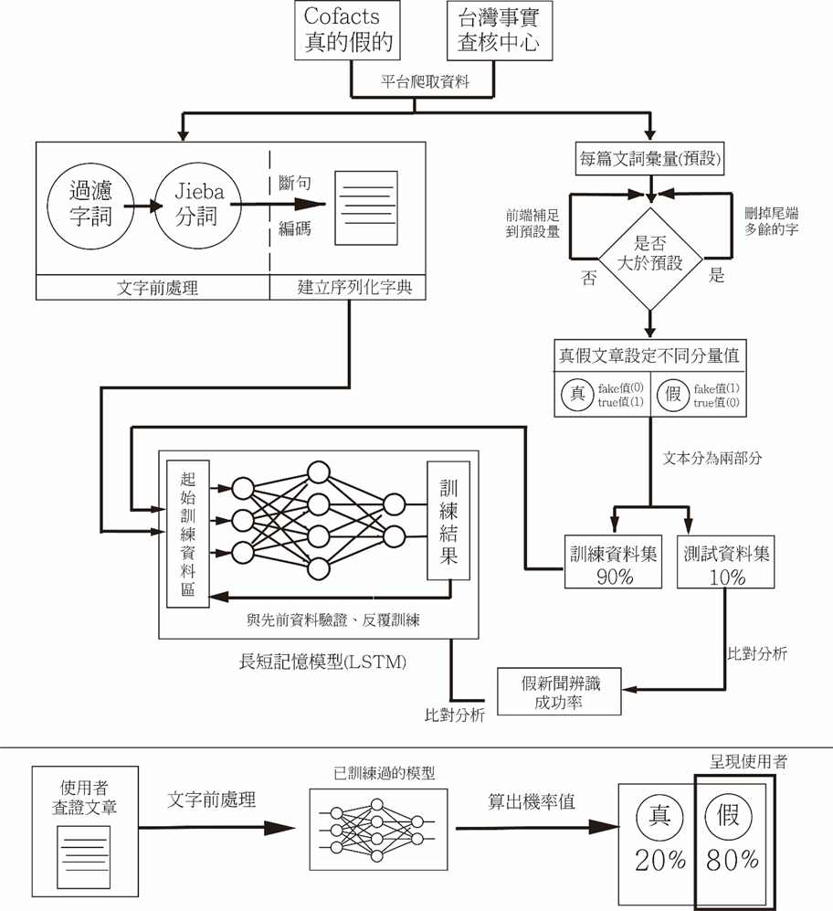

Slide 28
商業模式圖

Slide 29
價值主張
查證好幫手
自動化
模型辨識
提升
媒體識讀
杜絕假新聞
從中獲取利益
關鍵字分析

Slide 30
目標客群
18-65歲
常轉傳網路文章
1
2
常使用闢謠平台
3
想釐清文章真實性
4
易被網路謠言煽動
5

Slide 31
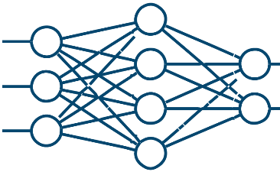


關鍵活動
數據分析
文章分類瀏覽

Slide 32

顧客關係
瀏覽資訊更新
客服諮詢

Slide 33


關鍵資源
1
2
文章原文
程式開發
3
4
人力資源
問卷數據

Slide 34

關鍵合作夥伴
網路闢謠平台
各大新聞媒體

Slide 35
通路
Google Play
社群推播
廣告推廣
參與相關競賽

Slide 36


成本結構
軟體開發&維護成本
行銷費用

Slide 37



收入來源
外來廣告刊登
向新聞媒體
提供分析數據

Slide 38
系統畫面
&
架構

Slide 39



畫面風格
明亮與光明
直覺力與睿智
靛藍色為輔 淺黃色為主

Slide 40
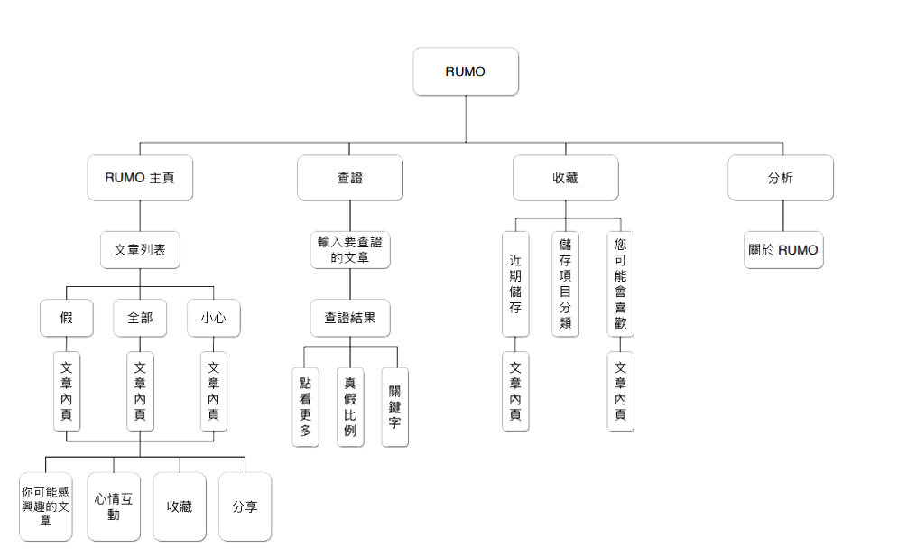
系統架構圖

Slide 41


Demo & 影片
主頁瀏覽
查證頁面
收藏頁面
分析頁面

Slide 42
結論

Slide 43
總結
自動化判斷
節省查詢的時間
關鍵字查找
心情投票
收藏服務

Slide 44
FAKE
RUMO
FACT
感謝聆聽

Slide 45
Q&A
提問

Slide 46
附錄
Q: 主頁面的標籤列有些遮擋文章，是否有想到這一點？
A : 有的，因為時間較為緊湊故Demo沒有展示出：
使用者往下滑動頁面達一定長度後，標籤列就會消失，
這時往上滑即可再次顯示出標籤列
Q: 收藏頁面推薦的文章跟其他頁面推薦文章有何不同?
A: 收藏頁面推薦文章是透過使用者，
所儲存文章之關鍵字去推薦使用者其他文章，
而文章頁面的推薦文章是藉由該篇文章之關鍵字去推薦。

Slide 47
附錄
Q: 收藏頁面顯示的文章順序是用甚麼來排的?
A: 我們是依文章的分類依序顯示的，首先先顯示內容正確的文章，
再來是顯示含有錯誤訊息的文章，順序皆是以我們資料庫儲存順序來顯示
Q: 收藏頁面沒有取消收藏的按鈕，使用者取消收藏該去哪裡點選?
A: 我們在收藏頁面沒有取消收藏的按鈕，如果使用者想取消收藏文章，
必須先點進該文章頁面，再點收藏按鈕即可取消，
這是為了讓使用者取消收藏之前再瀏覽一次該文章，確定不再收藏該文章。

Slide 48
附錄
Q: 主頁面為何只顯示 假、小心的文章呀? 有「真」這個類別嗎?
A: 因為給使用者觀看哪些為假、或部分錯誤的同時，
就是我們告誡使用者要小心不被謠言聳聽，已經達成了目的。
給用戶看「真」的正確文章，就已經知道是真實的了，
Q: 常瀏覽闢謠平台文章的人， 在網路上瀏覽就好了呀?
為何要在你們app的文章主頁又觀看同樣已判斷真假的文章一次?
A: 用戶在觀看我們文章主頁時，系統會統計每篇文的總瀏覽數，
讓用戶知道那些文的關注程度高。另一方面，每篇文也能做心情投票，
統計一篇文，眾多人的觀感或情緒。以上2功能，是網路查證平台所沒有的功能。

Slide 49
附錄
Q: 為什麼你的loss那麼高 這樣不會造成你的模型不准嗎?
A: 螢幕上呈現的為目前能達到最佳訓練結果，未來為了改進技術層面遇到得困難，
我們需要更多假新聞與真實資訊來擴大我們的訓練集，
另外結合情感分析的技術用來提升本系統的準確度。
Q: 假如誤判該怎麼辦?
A: 目前我們的系統還不夠完善，所以沒辦法百分之百確定辨識結果為正確之結果，
所以如果使用者回傳的為我們資料庫內已被其他平台查核的文章，
我們可以給予正確的結果，其他的文章經由我們的模型查證後
我們只能給予為假的機率值給使用者參考。

Slide 50
附錄
Q: 你們app辨識對於「假」的定義是甚麼?
A: 我們認為文章不管是用字的錯誤，或是用語不當的邏輯，
都是假。有意或無意造成的錯誤訊息，都會造成閱聽人錯誤理解，所以都是假新聞。
Q: 平台比較圖，為何會選擇cofacts、台灣事實審查中心作為依據呢?
A: 會選擇這2個平台作為爬取資料的原因是cofacts、
台灣事實審查中心這2大平台會分類文章(真、假、部分錯誤)給使用者，
方便我們爬取資料。且這2個平台的語料庫相較於其他平台，比較大。

Slide 51
附錄
Q: 問卷上顯示受訪者絕大多數都是習慣使用網頁來查證，
為何你們還要以APP的形式來做這個專題? 為何不做個網頁?
A: 認為APP是很有潛力的一個形式，手機是大家每天生活都會使用到的東西，
以APP方式可以讓使用者拿起手機就可以查證，不用再開瀏覽器去搜尋闢謠平台，
而且我們相較於其他闢謠平台，多了自動化模型的判斷，
能讓使用者更快得知想闢謠的文章結果。

Slide 52
附錄
Q: 你們在ppt上說，問卷顯示相對多數的人，
對於你們查證的app感興趣時，所以就作為動機開發?
你確定大家一定會使用嗎?
A: 雖然不能篤定大部分的人一定都會想使用我們app，
但市面上用手機查證的應用程式真的不多，所以我們想開發試試看，給用戶新體驗
(文件裡有明確列上，問卷調查絕大多數人查證文章時，都會上網去闢謠平台人工查證)

